Slide 1
Reproductor Música P2P

Slide 2
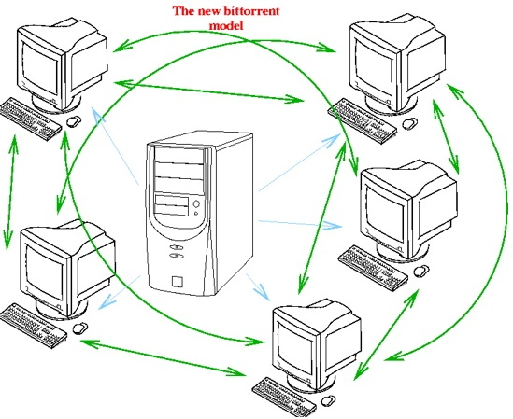
Arquitectura

Slide 3
Sockets nodo
Sockets fijos:
1.Tracker[ROUTER]-nodo[DEALER] (Tracker)
2.Recibir partes de otros nodos. [ROUTER]
3.Recibir solicitudes de envío de partes de otros nodos. [ROUTER]
Sockets variables:
4.Enviar partes a los nodos que soliciten. [DEALER]
5.Enviar solicitudes de envío de partes a los otros nodos. [DEALER]

Slide 4
Canciones
Una canción se divide en partes de 512 k.
Cuando un nodo tiene todas las partes de una canción une las partes.
Comando dividir: split -b 512 cancion.mp3 Micancion
Comando unir: cat Micancion.* > cancion.mp3
Se crea una carpeta con el nombre de la canción y ahí se guardan las partes que se reciben o se envían
mpg123: "mpg123 cancion &";
Llamadas al sistema. system(comando)

Slide 5
Funciones
Nodo:
  Reproducir las canciones que contenga en la carpeta music.
  Descargar canciones de otros nodos. Nombre exacto con “.mp3”.
  Informar al tracker cuando descarga una parte.
Tracker:
  Responder una consulta de un nodo.
  Almacenar los datos de las canciones.

Slide 6
Mensajes Nodo
Register: registrarse ante el tracker con sus canciones/partes.
|idnodo|register|ipnodo|ncanciones|cancion|npartes |parte1|...|parten|
ipnodo:Dirección donde recibo las solicitudes de envio partes.
Solicitar parte a un nodo: se selecciona un nodo aleatoriamente y primero la parte mas rara.
|idnodo|cancion|parte|ipnodorecibir|
ipnodorecibir: ip a la cual se envia la parte.
Update: Cuando descargo una parte informo al tracker.
|idnodo|update|song|parte|iprecibirsolicitudes|

Slide 7
Tracker
Busca en todos los nodos una canción. (Desventaja)
Usa una tabla hash para guardar toda la información de los nodos.
La llave es idnodo y el valor un pair que contiene una tabla hash y otro pair.
En la tabla hash las llaves son las canciones que tiene el nodo y los valores las partes.
El segundo pair me permite guardar la ip para hacer la solicitud y un bool[desconectar] que no se esta usando.
typedef pair < unordered_map<string,vector<string>>, pair<string,bool > > tipoNodo;
unordered_map<zframe_t*,tipoNodo > nodoSS;

Slide 8
Tracker
Respuesta consulta:
|idnodo|song|npartes|ip1solicitar|npartesnodo|part1|...|partn|ip2solicitar|npartesnodo|part1|...|partn|end|
Update:
Cuando un nodo enviá una notificación informando que tiene una parte, el nodo lo adiciona a la tabla hash nodoSS.
En la proxima consulta al tracker, esta parte ya se podrá compartir, así el otro nodo no haya terminado de descargar la canción completa.

Slide 9
Hilos
Hilo principal:
  Consulta de una canción en el Tracker.
  Envía las solicitudes a los nodos.
Hilo dos:
  Recibir solicitudes de envío de partes
  Enviar partes
Hilo tres:
  Recibir partes
  Enviar informe de actualización al Tracker

Slide 10
Un nodo puede descargar, compartir y reproducir una canción al mismo tiempo.
./tracker puertoNodos
./nodo IPtracker puertotracker miIP puertorecibirPartes puertoRecibirsolicitudes
./tracker 5555
./nodo localhost 5555 localhost 5556 5557
./nodo localhost 5555 localhost 5558 5559
./nodo localhost 5555 localhost 5570 5571
./nodo localhost 5555 localhost 5580 5581

Slide 11
Preguntas

